Slide 1
Les 5 PW1: Voor wie werk je methodisch?
Over doelgroepen, doelgroepanalyse en beginsituatie

Slide 2
Lees bladzijde 57 t/m 64 uit je theorieboek
Leer de begrippen:
Demografische gegevens
Doelgroep, Doelgroepanalyse, Opendeurenbeleid,
Socialisatieproces, Toelatingscriterium, Triple P

Slide 3
MBO
Kinderdagverblijf (KDV)
VMBO
Doelgroepen PW
Peuterspeelzaal
Speciaal
Onderwijs
Medisch
Kinderdagverblijf
Integraal
Kindcentrum
Basisschool

Slide 4
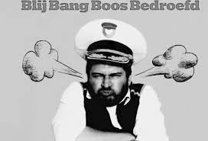
De relatie met je doelgroep is functioneel
Je reageert als professional
Er is een spanningsveld tussen jouw persoonlijke betrokkenheid en de afstand met je doelgroep
die nodig is om je werk goed te kunnen doen

Slide 5
Om je werk goed te kunnen
doen moet je weten
wie de kinderen en de ouders zijn
met wie je werkt

Slide 6
Er zijn scholen in allerlei soorten en maten. Maak eens een lijstje van de verschillen
die je denkt dat er zijn als je kijkt naar:
De gezinnen die kiezen voor een basisschool in Den Haag waar onze jongste prinses Ariane naartoe is geweest
De gezinnen die kiezen voor de CBS de Maarsborg.
Opdracht: Vergelijk je doelgroep

Slide 7
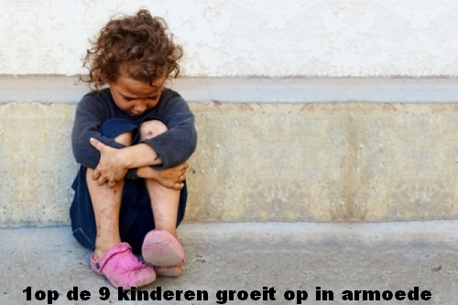
Wat is belangrijk om te weten over je doelgroep?
Socialisatieproces:
wat kinderen hebben geleerd als het gaat om waarden en normen,
Doelgroepanalyse: wat zijn de kenmerken van mijn groep leerlingen
Aantal
Leeftijd
Geslacht
Herkomst
Maatschappelijke positie
Leefomstandigheden
Financiële positie, inkomen
Levensbeschouwing
Politieke oriëntatie
Levensgebeurtenissen

Slide 8
Doelgroepanalyse opdracht
Schrijf bij elk van de gegevens van de doelgroepanalyse een vraag
Ga in twee rijen tegenover elkaar zitten. Stel je vragen aan elkaar. Je krijgt allebei 1 minuut
Schrijf snel zo veel mogelijk antwoorden op. Na 2 minuten schuift
1 rij op, totdat iedereen is geweest
3. Maak een doelgroepanalyse van jullie klas. Schrijf erbij welke
gegevens moeilijk te krijgen waren
Op deze manier. Lever je tekst in.

Slide 9
Doelgroepanalyse
= welke groep leerlingen loopt er rond op school?
Aantal leerlingen
Gezinssamenstelling
Moedertaal en andere talen
Evt. deelname traject Voorschoolse Educatie (VVE)
Analyse van de leeringkenmerken:
= hoeveel leerlingen hebben specifiek onderwijs nodig
Dit kan zijn:
Specialistisch opgeleide leerkrachten (bijv. IB, dyslexie, Rots&Watertrainer,
Aanpassingen in lesaanbod of manier van lesgeven of organisatie

Slide 10
Hoe kom je aan gegevens voor je doelgroepanalyse?
Vragenlijsten
Gesprekken
Observaties

Slide 11
Beginsituatie
= de situatie van een klas of een leerling die je in kaart brengt omdat je
er een activiteit mee wilt doen/ een plan voor wilt maken.
Hoeveel kinderen
Interesses van de kinderen
Mogelijkheden: wat kunnen ze al als je kijkt naar jouw doel en acti-
viteit? Bijv: lichamelijk, cognitief, sociaal emotioneel (samenwerken,
zelfstandig werken)
* Zijn er kinderen die extra hulp/aanpassingen nodig hebben?
Opdracht: maak opdracht 7 op bladzijde 53 van je werkboek

Slide 12
Voorbeeld beginsituatie
Stel ik wil in een de peuterspeelzaal met de kinderen broodjes
bakken. Het deeg maak ik vooraf klaar.
Beginsituatie
In de groep zitten 15 kinderen. We werken al een week met het
thema ‘bakker’ en de kinderen vinden het erg leuk.
2 kinderen hebben ADHD en hebben 1 op 1 begeleiding nodig bij
deze opdracht.
2 kinderen willen niet met hun handen in nat materiaal spelen,
zij hebben ook 1 op 1 begeleiding nodig.
1 kind heeft een glutenallergie en heeft een alternatief nodig.
10 kinderen kunnen de opdracht zelfstandig doen mbv een foto
per stap.

